Slide 1
Introducción a la IA en Azure:
Introducción a voz con IA
© Copyright Microsoft Corporation. Todos los derechos reservados.
Notes:
Preparación para este módulo: va a presentar las funcionalidades de voz de Azure.
Resalta que los asistentes explorarán:
Funcionamiento de la conversión de voz en texto
Funcionamiento de la conversión de texto a voz
Dónde encajan estas funcionalidades en Azure y Foundry
Asegura a los alumnos que más adelante en el laboratorio se realizarán prácticas más avanzadas.

Slide 2
Agenda
Introducción a los conceptos de la IA de voz
Introducción a la IA de voz en Azure
© Copyright Microsoft Corporation. Todos los derechos reservados.
Notes:
Repasa brevemente la agenda: esta sesión sigue un flujo de concepto → capacidad → implementación.
Resalta que los asistentes verán:
Lo conceptos básicos de voz de IA
Cómo Azure proporciona servicios de voz
Cómo implementar el reconocimiento y la síntesis
Informa a los alumnos de que el ejercicio reforzará estas ideas más adelante.

Slide 3
Introducción a los conceptos de la IA de voz
https://learn.microsoft.com/es-es/training/modules/introduction-ai-speech/
© Copyright Microsoft Corporation. Todos los derechos reservados.
Notes:
Usa el vínculo de la diapositiva para ver el módulo de Microsoft Learn del que se deriva esta presentación.
(Ten en cuenta que es posible que el contenido de la diapositiva no coincida exactamente con el contenido autodirigido de Microsoft Learn, pero debería reflejar los mismos objetivos de aprendizaje clave).

Slide 4
Soluciones habilitadas para voz
Reconocimiento de voz
Síntesis de voz
Conversión de voz en texto (STT)
  Entrada desde archivo de audio, la transmisión o el micrófono
  Transcripción de texto de salida de voz
Casos de uso comunes
  Servicio de atención al cliente y asistencia
  Asistentes y agentes activados por voz
  Accesibilidad (por ejemplo, subtítulos automáticos)
  Transcripción de reuniones y entrevistas
  Toma de notas de audio (por ejemplo, en atención sanitaria)
Texto a voz (TTS)
  Entrada desde fuente de texto (archivo, entrada de usuario)
  Forma de onda de audio de salida de voz
Casos de uso comunes
  IA conversacional y bots de chat
  Accesibilidad (por ejemplo, lectores de pantalla)
  Notificaciones y alertas
  Aprendizaje electrónico y cursos de aprendizaje
  Entretenimiento y medios (por ejemplo, voces de personajes de videojuegos)
Notes:
Enmarca la diapositiva como una visión general de las dos cargas de trabajo principales de voz.
Importante:
Conversión de voz a texto: audio → texto
Texto a voz: texto → audio
Escenarios comunes para cada carga de trabajo
Conecta estos a productos cotidianos para que los alumnos puedan delimitar los conceptos.

Slide 5
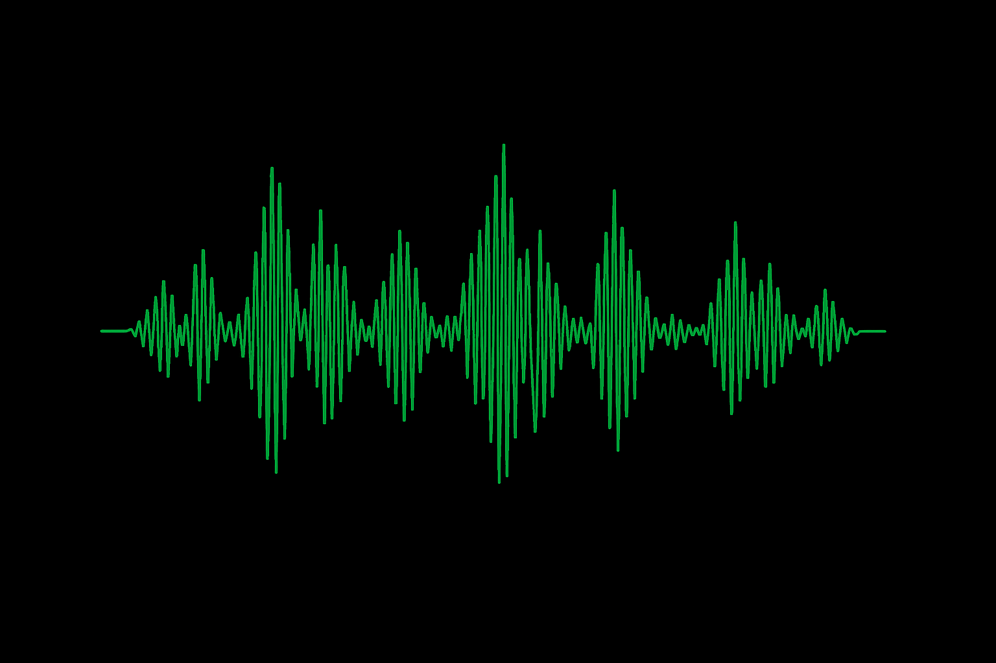
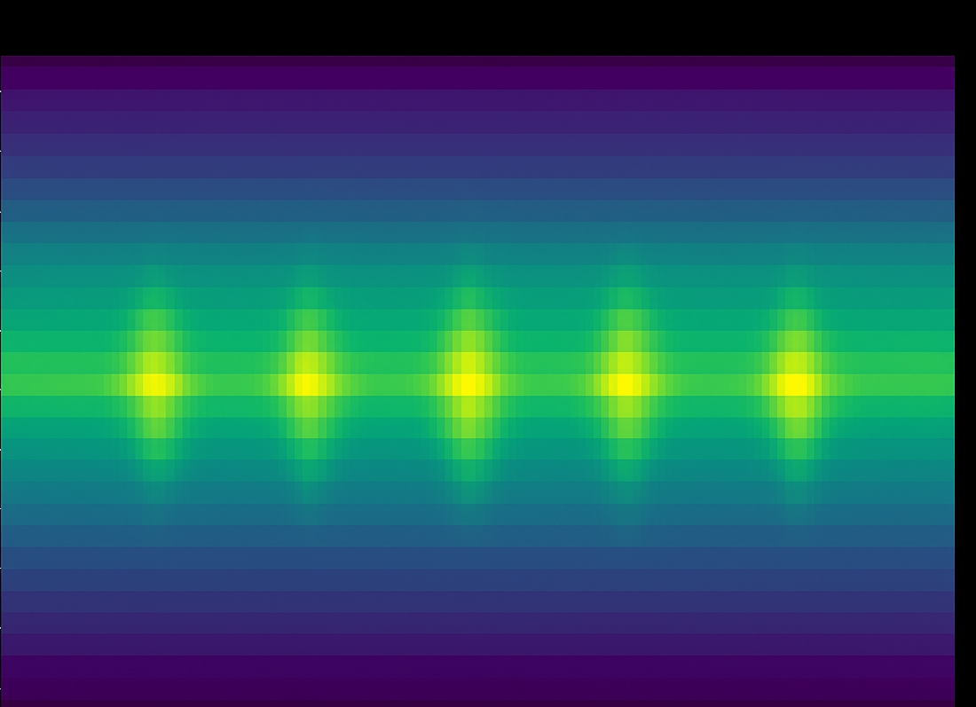
Reconocimiento de voz
De audio a texto…
Captura de audio: de señal analógica a forma de onda digital
Preprocesamiento: caracterización de la intensidad de la señal en frecuencias específicas
Modelado acústico: asignación de características a fonemas (sonidos de partes de una palabra)
Modelado del lenguaje: predicción de la secuencia de palabras más probable a partir de fonemas
Posprocesamiento: normalización y aplicación de formato al texto
1 2 3 4 5 6 7 8 9 10 11 12 13
≈
/naɪs/ /tuː/ /biː/ /hɪəɹ/
nights two bee hear
abc
nice to be here
Nice to be here!
Notes:
Recorre la canalización de reconocimiento de alto nivel.
Resalta las fases principales:
Captura de audio
Preprocesamiento y caracterización
Modelado acústico (fonemas)
Modelado del lenguaje (palabras probables)
Refinamiento de salida
Usa el ejemplo de la diapositiva para mostrar por qué es importante el modelado del lenguaje.

Slide 6
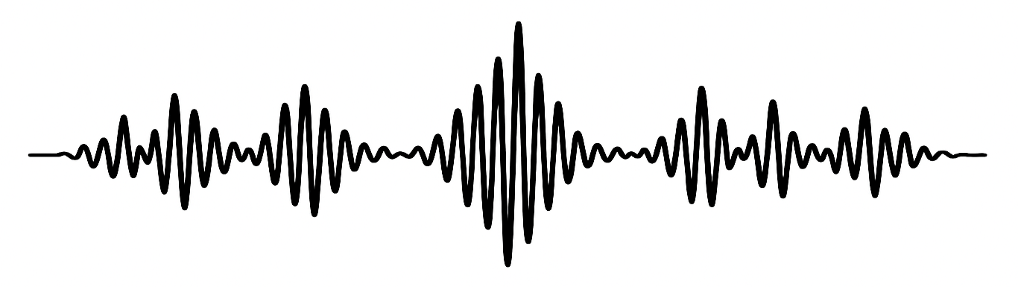
Síntesis de voz
De texto a audio…
Your appointment with the Dr. is at 3:00pm
Texto de origen: contenido de un documento o salida generada a partir de una aplicación o de un modelo
Normalización: ampliación de abreviaturas y contracciones, deletreo de números, etc.
Modelado lingüístico: asignación de texto normalizado a fonemas (sonidos de partes de palabras)
Generación prosódica: ajuste del tono, timbre, etc., para articular la pronunciación natural
Codificación de forma de onda: salida de la señal de audio digital
Your appointment with the doctor is at three o'clock P M
/jɔːr əˈpɔɪntmənt wɪð ðə ˈdɒktər ɪz æt θriː əˈklɒk ˌpiː ˈem/
/jɔːr əˈpɔɪntmənt wɪð ðə ˈdɒktər ɪz æt θriː əˈklɒk ˌpiː ˈem/
Notes:
Explica que la síntesis refleja el reconocimiento a la inversa: el texto se convierte en audio.
Importante:
Normalización de texto
Generación de fonemas y prosodia
Salida de forma de onda de audio
Utiliza el ejemplo de la cita con el médico para mostrar por qué la normalización es esencial para el habla natural.

Slide 7
Ejercicio opcional
Explorar voz de IA
En este ejercicio, explorarás la voz de IA en un área de juegos basada en el explorador.
Tiempo estimado: 15 minutos
Inicia el ejercicio en:
https://go.microsoft.com/fwlink/?linkid=2339573
Nota: Realizarás tareas similares en Microsoft Foundry en un laboratorio posterior.
© Copyright Microsoft Corporation. Todos los derechos reservados.
Notes:
Este ejercicio no requiere una suscripción a Azure. Los estudiantes pueden completar el laboratorio en su propio explorador o en cualquier VM hospedada. Los alumnos realizarán tareas similares en un entorno basado en Microsoft Foundry en un laboratorio posterior.
Usa este laboratorio cuando impartas los temas conceptuales como una clase independiente de medio día. De lo contrario, omite este laboratorio si dispones de poco tiempo.

Slide 8

Comprobación de conocimientos
1
¿Qué actividad ocurre durante la fase de preprocesamiento del reconocimiento de voz?
El audio se convierte a formato .wmv.
El ruido de fondo se agrega a la señal de audio.
Los vectores de características se extraen de la forma de onda de audio para el modelado.
2
¿Qué son los fonemas?
Artefactos que se quitan de la señal como parte del proceso de limpieza.
La unidad más pequeña de sonido en el habla.
Modelos de IA que generan audio.
3
¿Por qué es importante generar prosodia en la síntesis de voz?
La prosodia maximiza el volumen de la salida de audio.
La prosodia traduce la voz al idioma del agente de escucha.
La prosodia garantiza la pronunciación natural y la cadencia de voz.
Notes:
Deja unos minutos para que los alumnos piensen las preguntas y, después, muestra las respuestas correctas.

Slide 9
Introducción a los servicios de voz en Azure
https://aka.ms/mslearn-get-started-ai-speech
© Copyright Microsoft Corporation. Todos los derechos reservados.
Notes:
Usa el vínculo de la diapositiva para ver el módulo de Microsoft Learn del que se deriva esta presentación.
(Ten en cuenta que es posible que el contenido de la diapositiva no coincida exactamente con el contenido autodirigido de Microsoft Learn, pero debería reflejar los mismos objetivos de aprendizaje clave).

Slide 10
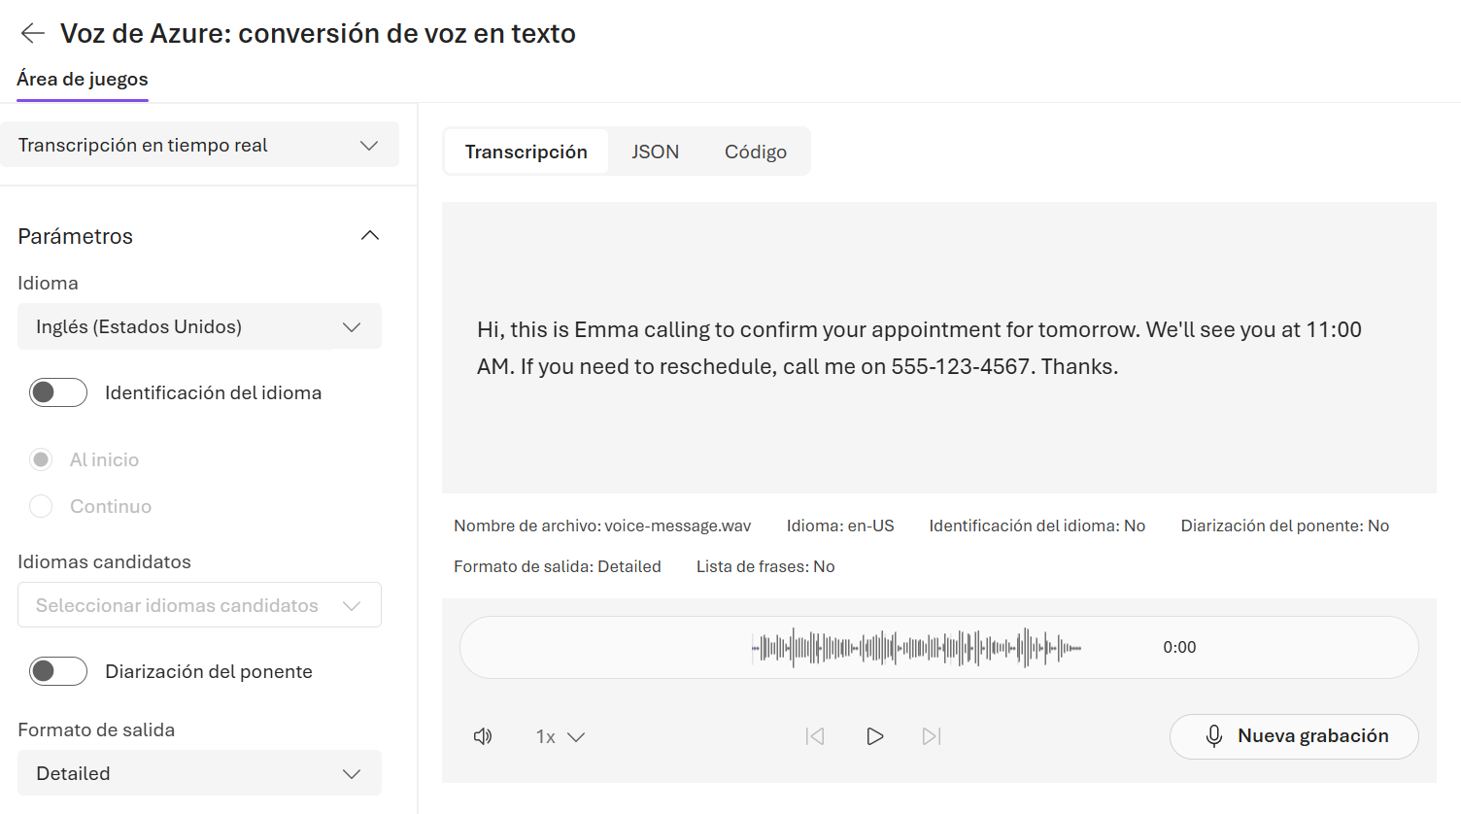
Implementación del reconocimiento de voz
Azure Speech en Microsoft Foundry Tools: conversión de voz en texto
Exploración de la conversión de voz a texto en el área de juegos del portal de Foundry
Uso de la SDK de Azure Speech para transcribir voz a partir de archivos de audio o entradas de micrófono
Uso del servidor MCP de Foundry Tools de Azure Speech para habilitar el reconocimiento de voz en un agente
import azure.cognitiveservices.speech as speechsdk
speech_config = speechsdk.SpeechConfig(subscription="key", endpoint="foundry-endpoint")
audio_config = speechsdk.audio.AudioConfig(filename="voice-message.wav")
speech_recognizer = speechsdk.SpeechRecognizer(speech_config=speech_config,
audio_config=audio_config)
speech_recognition_result = speech_recognizer.recognize_once_async().get()
print(speech_recognition_result.text)
Notes:
Recorre las tres formas en que los alumnos pueden probar STT.
Importante:
Área de juegos del portal de Foundry
SDK de Voz de Azure
Servidor MCP de Foundry Tools (integración del agente)
Asegura a los alumnos que no necesitan memorizar el código; solo necesitan comprender el flujo.

Slide 11
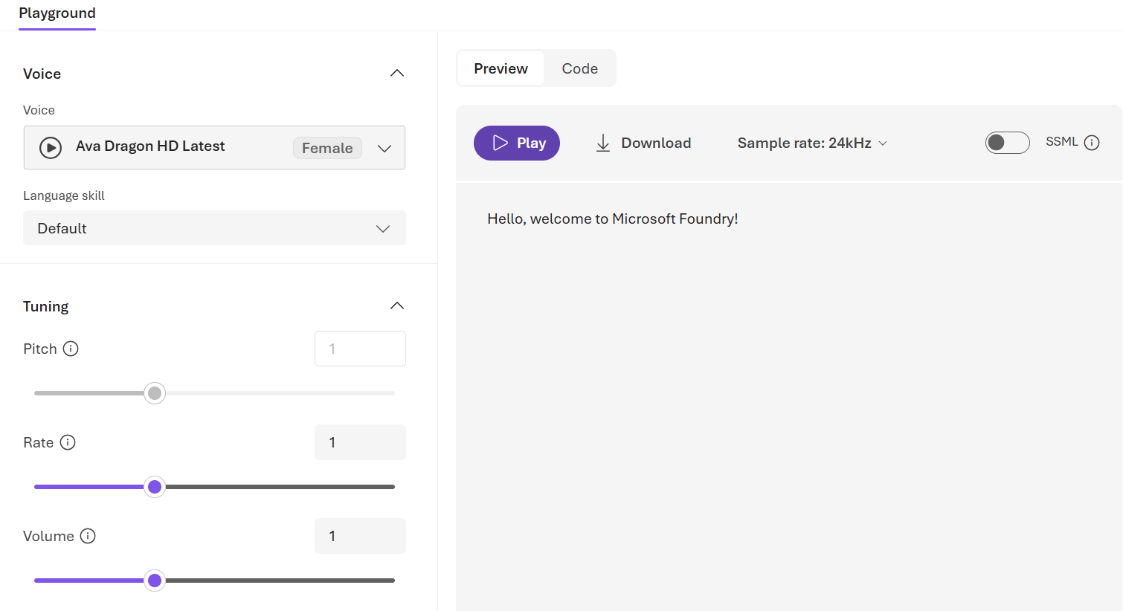
Implementación de la síntesis de voz
Azure Speech en Microsoft Foundry Tools: texto a voz
Exploración de texto a voz en el área de juegos del portal de Foundry
Uso del SDK de Azure Speech para generar salida de voz o archivos de audio a partir de texto
Uso de Azure Speech en el servidor MCP de Foundry Tools para habilitar la síntesis de voz en un agente
import azure.cognitiveservices.speech as speechsdk
speech_config = speechsdk.SpeechConfig(subscription="key", endpoint="foundry-endpoint")
speech_config.speech_synthesis_voice_name = "en-US-Ava:DragonHDLatestNeural“
# No AudioConfig needed for default speaker output (but use one for file output)
speech_synthesizer = speechsdk.SpeechSynthesizer(speech_config=speech_config)
result = speech_synthesizer.speak_text_async("My voice is my passport!").get()
Notes:
Introduce la estructura paralela a la diapositiva anterior.
Importante:
TTS en el portal de Foundry
Generación de audio con el SDK de voz
Habilitación de la síntesis en flujos de trabajo del agente
Señala que la elección de una voz forma parte del proceso de configuración.

Slide 12
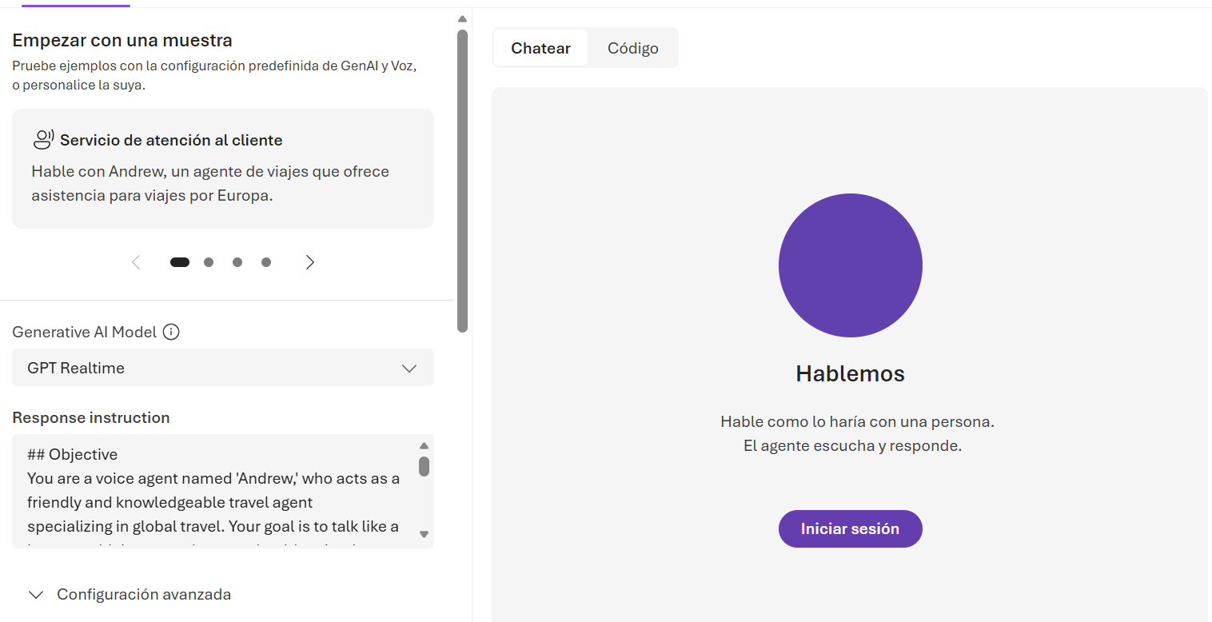
Creación de un agente con capacidad para hablar
Azure Speech en Foundry Tools:
Voice Live
Voz en tiempo real con un modelo de IA generativa que cuenta con instrucciones y herramientas
Compatible con el flujo continuo de conversación, con reducción de interrupciones y ruido de fondo
Experimento en el área de juegos del portal de Foundry
Uso de la SDK de Live Speech de voz de Azure Speech crear aplicaciones cliente
Notes:
Explica que, aunque el reconocimiento y la síntesis del habla funcionan bien en muchos escenarios, no están diseñados para interacciones conversacionales en tiempo real que reflejen la complejidad de cómo las personas realmente participan en conversaciones orales en directo.
Importante:
Voz conversacional en tiempo real
Integración con modelos y herramientas generativos
Tratamiento del ruido e interrupciones
Asegura a los alumnos que el SDK de Live de voz les resultará más comprensible cuando lo prueben en el laboratorio.

Slide 13
Ejercicio
Introducción a la voz en Microsoft Foundry:
En este ejercicio, explorarás Azure Speech en Foundry Tools: servicio en directo de voz
Tiempo estimado: 25 minutos
Inicia el ejercicio en:
https://go.microsoft.com/fwlink/?linkid=2347368
© Copyright Microsoft Corporation. Todos los derechos reservados.
Notes:
Instructores:
Personaliza esta diapositiva para incluir el vínculo al entorno de laboratorio hospedado y las instrucciones personalizadas.
Este ejercicio requiere una suscripción a Azure, que debe proporcionar el proveedor de servicios de hosting del laboratorio que le presta servicio para impartir este curso.
Si no puedes proporcionar suscripciones a Azure a los alumnos, puedes hacer una demostración del laboratorio con tu propia suscripción (si dispones de una) o pedir a los alumnos que completen el laboratorio opcional que aparece anteriormente en este módulo.

Slide 14
Comprobación de conocimientos
1
¿Por qué un desarrollador usaría el SDK de conversión de voz a texto de Azure en lugar de solo usar el área de juegos de Foundry?
El SDK reemplaza la necesidad de modelos de Azure Speech.
El SDK es necesario para cargar archivos de audio en el portal de Foundry.
El SDK permite agregar el reconocimiento de voz directamente al código de la aplicación.
2
¿Qué controla el SDK de conversión de voz a texto de Azure para desarrolladores?
Selección de solo la voz y escritura manual de los archivos de audio
Autenticación, comunicación de red y generación de audio
Almacenamiento permanente del audio sintetizado en Azure Storage.
3
¿Qué rol desempeña el SDK de Python en directo de voz (azure-ai-voicelive) en un agente habilitado para voz?
Almacena las grabaciones de audio de forma permanente en Azure Storage
Reemplaza la necesidad de micrófonos y altavoces en el dispositivo del usuario
Abre una conexión en tiempo real, transmite audio y controla las respuestas e interrupciones habladas
Notes:
Deja unos minutos para que los alumnos piensen las preguntas y, después, muestra las respuestas correctas.

Slide 15

Resumen
Qué has aprendido
Introducción a los conceptos de la IA de voz
Soluciones habilitadas para voz
Reconocimiento de voz
Síntesis de voz
Introducción a la IA de voz en Azure
Implementación del reconocimiento de voz
Implementación de la síntesis de voz
Creación de un agente con capacidad para hablar
© Copyright Microsoft Corporation. Todos los derechos reservados.
Notes:
Concluye el módulo repasando los temas principales.
Importante:
Conceptos de voz de IA
Cargas de trabajo habilitadas para voz
Funcionamiento del reconocimiento y la síntesis
Rutas de implementación de Azure

